Slide 1
Scuola Amica
Di raccordo con il programma di educazione civica ed in vista della giornata mondiale dei diritti dell’infanzia e dell’adolescenza,i bambini di classe terza hanno affrontato le seguenti tematiche e svolto i seguenti lavori

Slide 2
02 novembre 2020
In vista della giornata mondiale dei diritti dei dell’infanzia e dell’adolescenza i bambini hanno visionato tale video
https://youtu.be/V4TxREJDVFY

Slide 3

05 novembre
Dopo aver stampato i diritti trattati e allegati, gli alunni hanno scritto i diritti importanti per ciascuno di loro

Slide 4
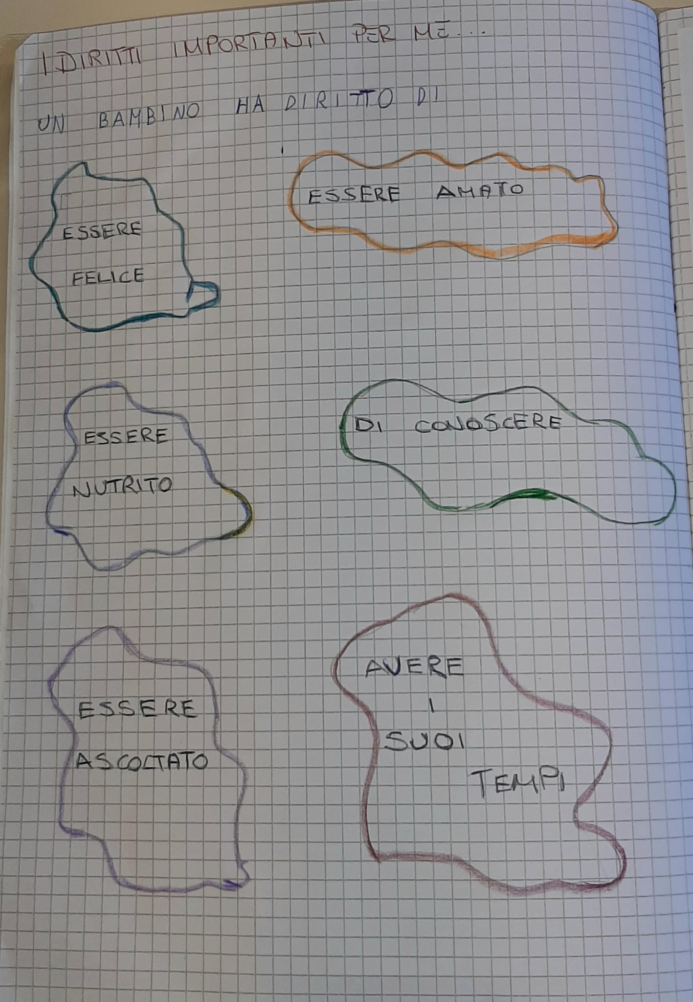
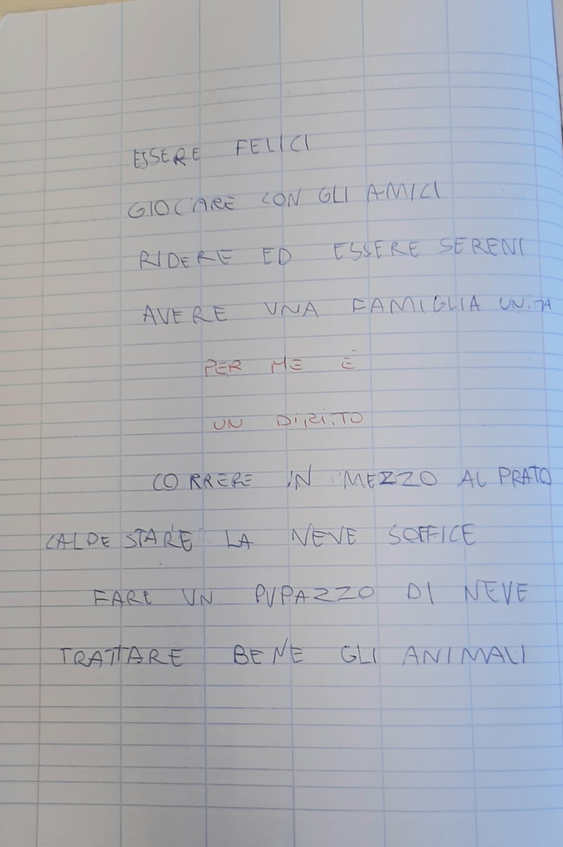

Slide 5
09 novembre
I bambini vedono il cartone Iqbal-bambini senza paura e lo riassumono poi con 5 immagini e le relative frasi
https://www.raiplay.it/video/2017/11/Iqbal-Bambini-senza-paura-4962bb3a-5ca6-4592-a80a-9174659961ae.html

Slide 6
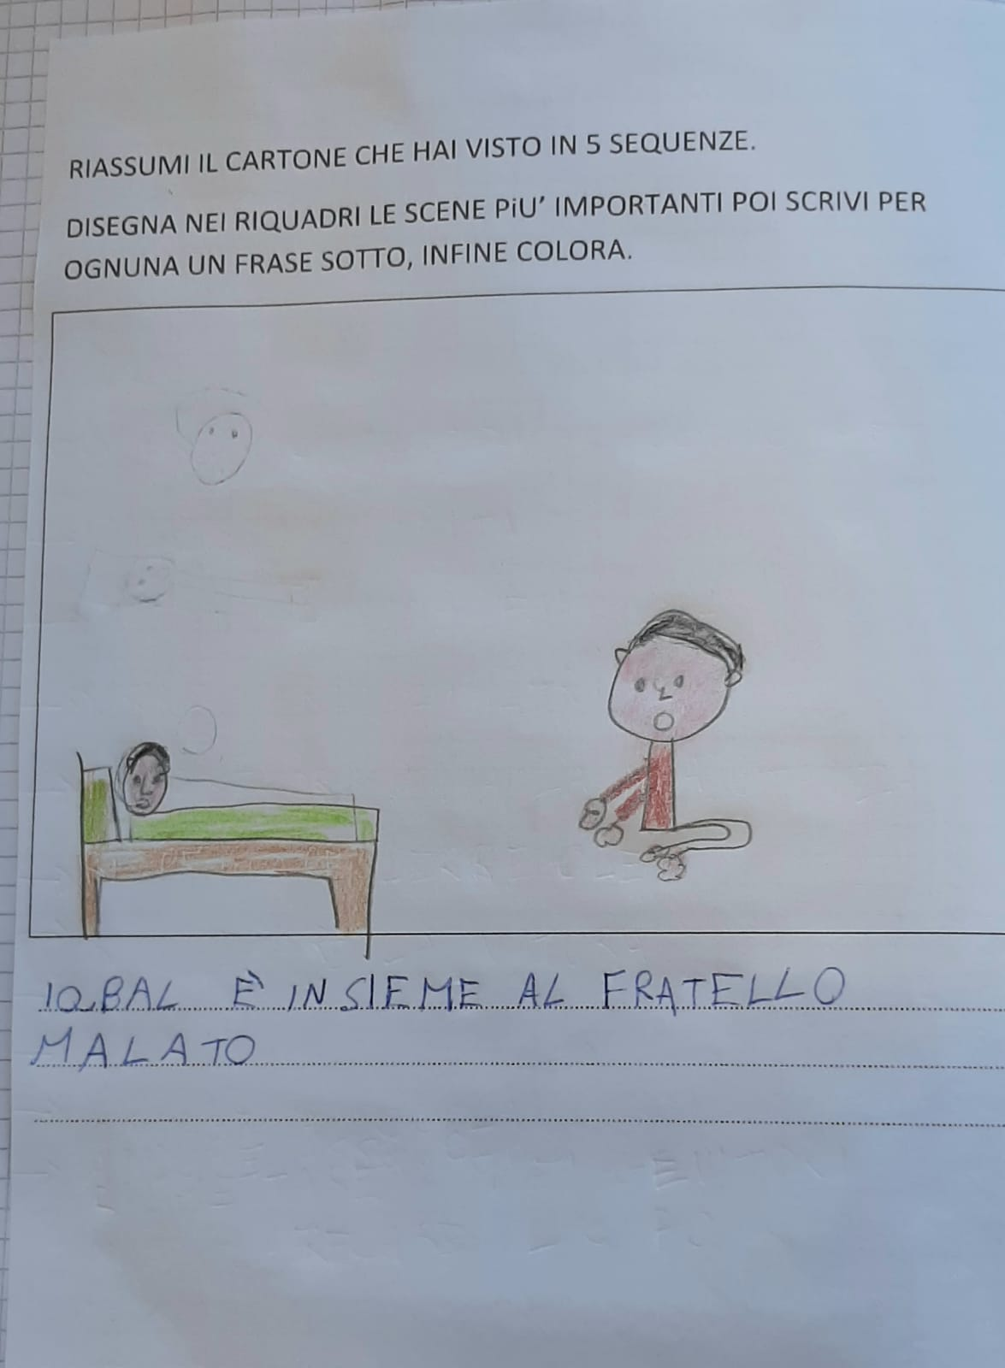
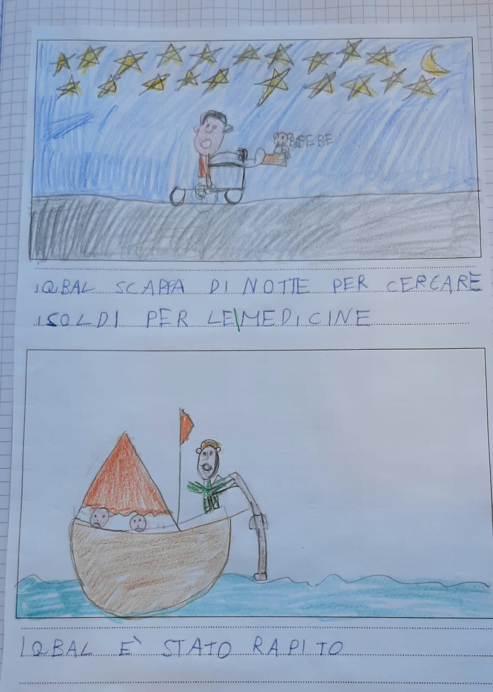
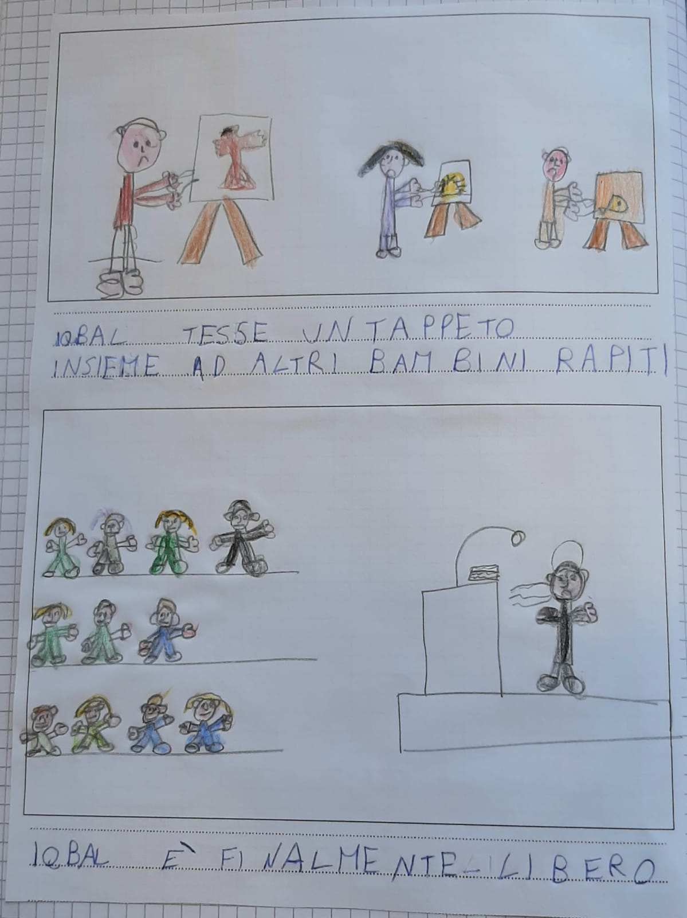

Slide 7
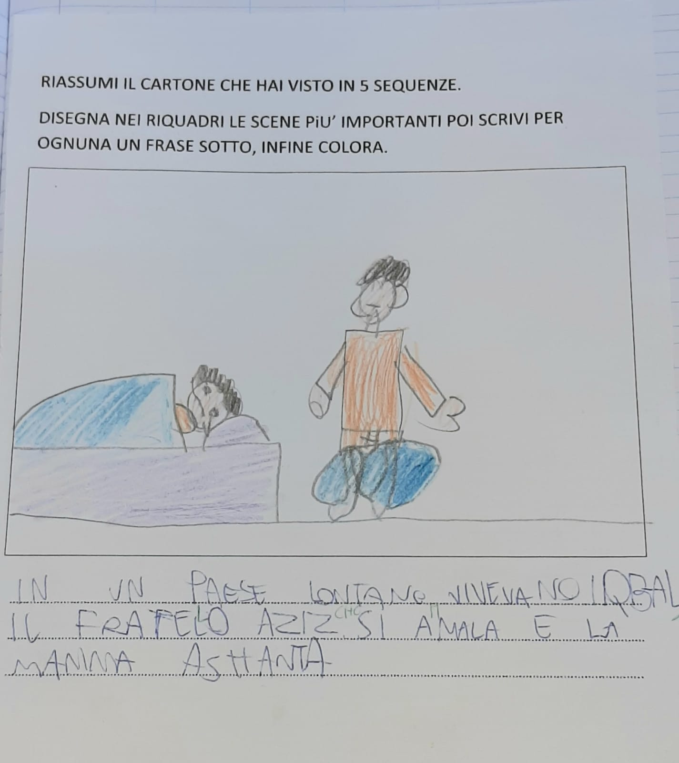
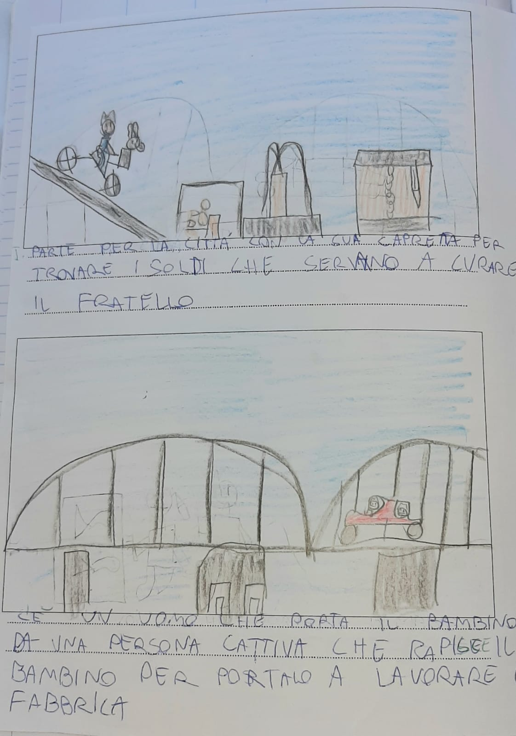
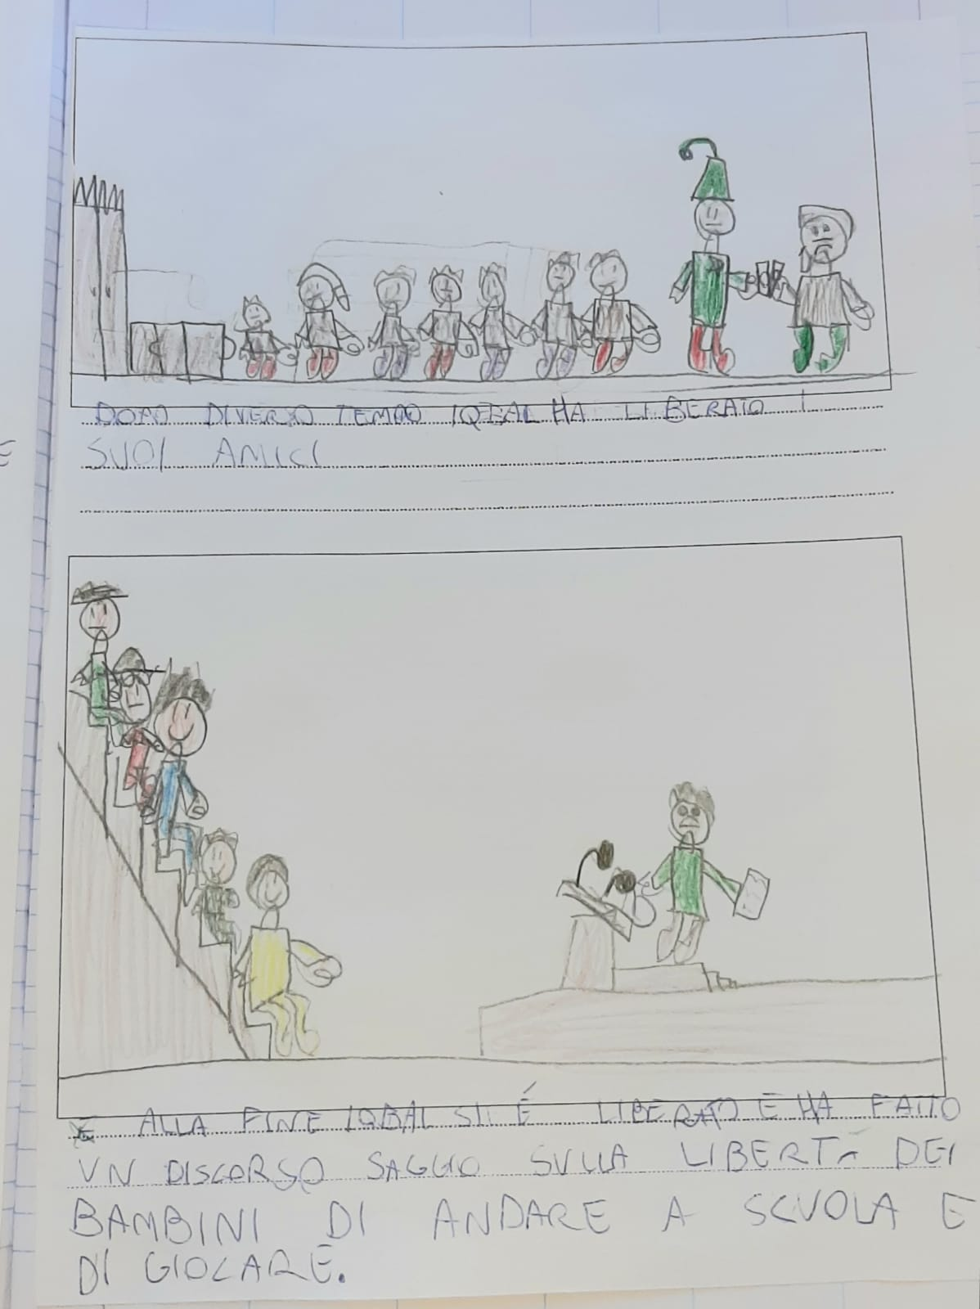

Slide 8
11 novembre
Analizziamo le definizioni di diritti e doveri poi gli alunni scrivono almeno 10 doveri!

Slide 9
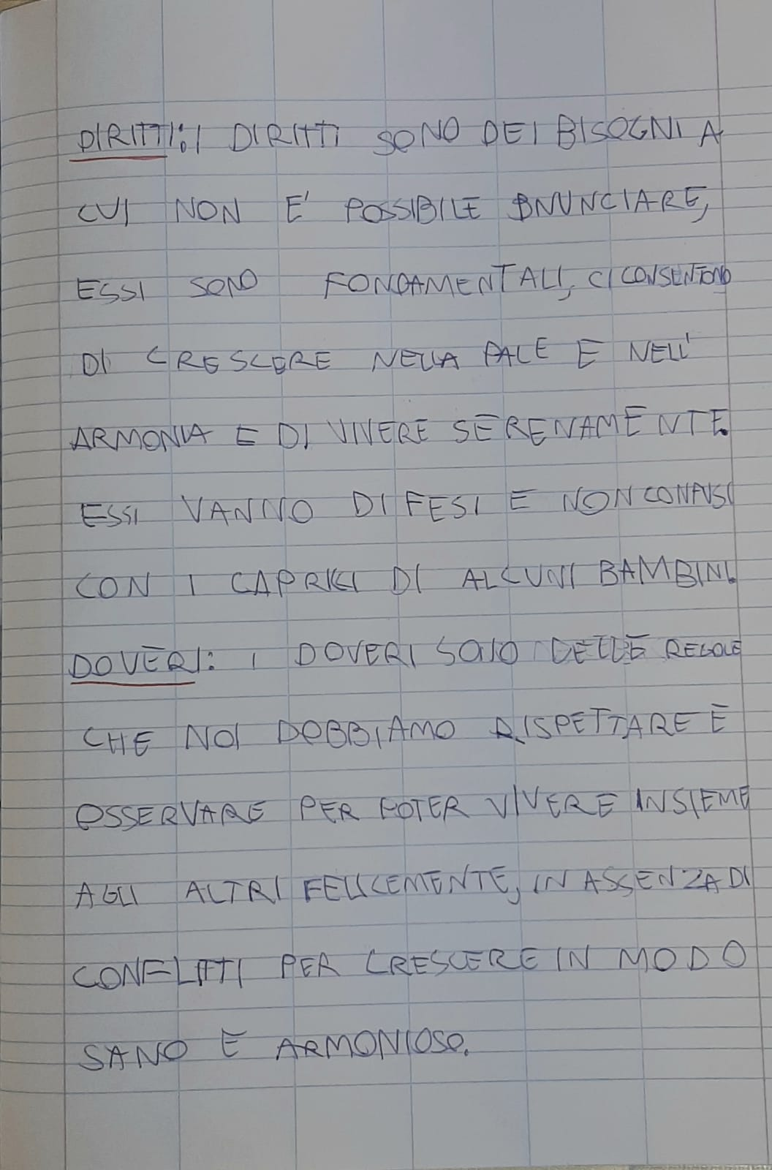
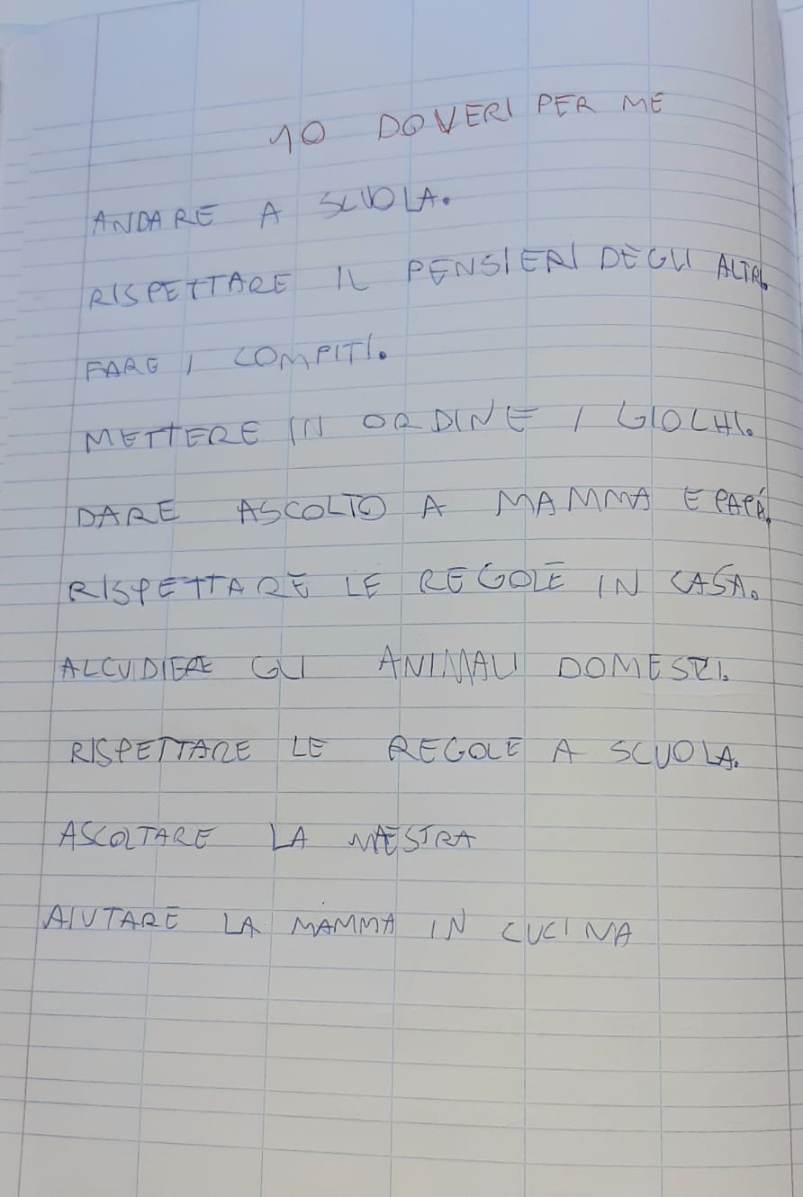
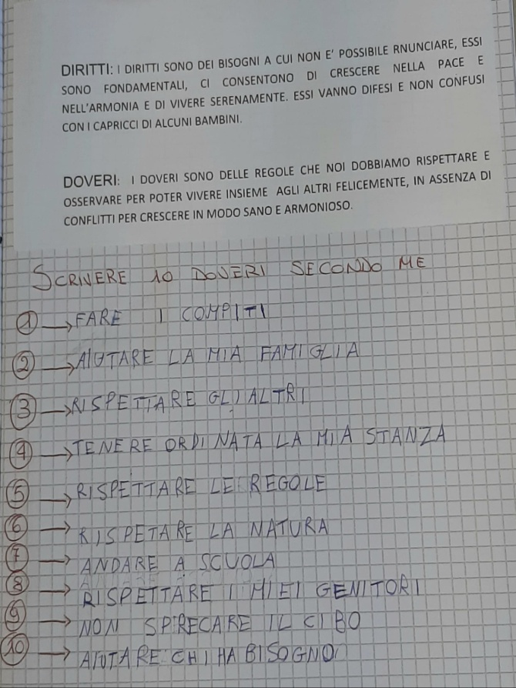

Slide 10
20 novembre!
Giornata mondiale dei diritti dell’infanzia e dell’adolescenza
https://youtu.be/mDtMg0r9-sM
Riflettiamo insieme sulla nostra Costituzione!!!!

